Slide 1
3. OER Megjelenés Jó és Rossz tervezés
Open Professional Collaboration
for Innovation
Universidade Aberta
Creative Commons Nevezd meg! - Ne add el! - Így add tovább! 4.0 Nemzetközi licenc alapú eredeti munkája alapján
European Distance and E-Learning Network

Slide 2
Néhány szabály
Fontos tudni felismerni egy diasornál, hogy mi a “jó design” és mi a “rossz design”.
Néhány példa a minőségi elemek érzékeltetésére: ha a diák rendezése, az információk struktúrája, a szöveg olvashatósága, stb. nem biztosított, könnyen elveszíthetjük az olvasó figyelmét.
A sablon kiválasztásánál is fontos az esztétikai megjelenésre való odafigyelés (színek, szöveg megjelenítése, képek, információs túlterhelés) ne csak a tartalom üzenetére fókuszáljunk.

Slide 3
Példák Jó Designra
Az egyszerűség,
Képminőség,
A betű (típus, méret),
Szín harmónia és
Helyesírás
“mágikus erővel” rendelkeznek

Slide 4
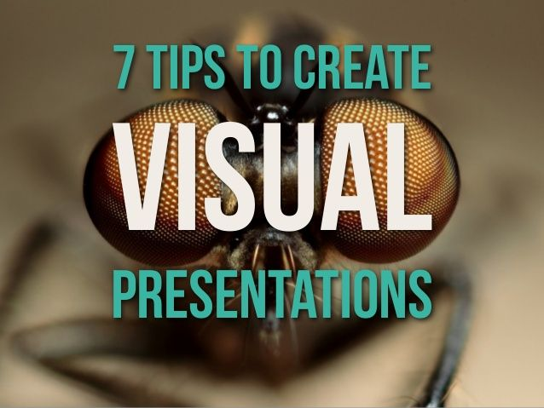
1. Példa – Szín harmónia
1. dia az alábbi bemutatóban:
http://www.slideshare.net/EmilandDC/7-tips-to-create-visual-presentations

Slide 5
2. Példa – Betű választás
1. dia az alábbi bemutatóban:
http://www.slideshare.net/jessedee/100-beautiful-slides-from-cannes-lions-2013

Slide 6
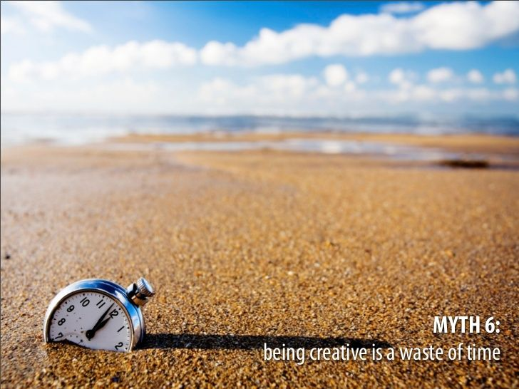
3. Példa – Egyszerűség
19. dia az alábbi bemutatóban:
http://www.slideshare.net/themoleskin/visual-and-creative-thinking

Slide 7
4. Példa – Kép választás
5. dia az alábbi bemutatóban:
http://www.slideshare.net/slidesthatrock/slides-that-rock-9659045

Slide 8
Példák Rossz Designra

Slide 9
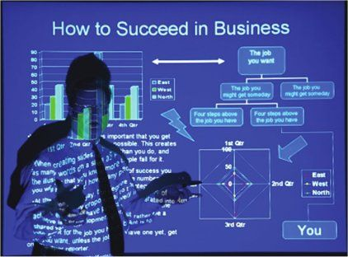
5. Példa – Bonyolult szerkezet
http://3.bp.blogspot.com/-r3Jmflon528/TYDCireq5hI/AAAAAAAAAL8/ysqL09gxk2M/s1600/
BadPresentation.jpg

Slide 10
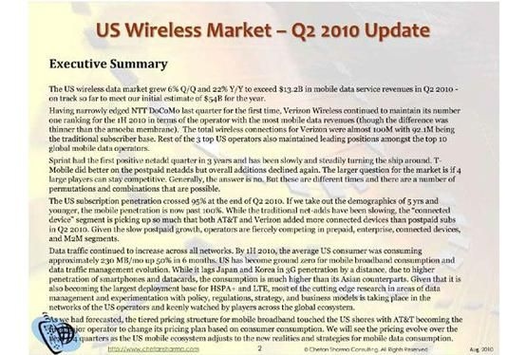
6. Példa – Olvashatatlan szöveg
http://cdn3.computerworlduk.com/cmsdata/slideshow/3236618/img_081810-bad-powerpoint-6_thumb555.jpg

Slide 11
7. Példa – Rossz színválasztás
https://kmarien88.files.wordpress.com/2011/11/good-presentation.jpg

Slide 12
8. Példa – Túl sok szöveg
http://img.docstoccdn.com/thumb/orig/2222842.png

Slide 13
Készítette OER Figueiredo & Morgado az Erasmus+ finanszírozású “Open Professional Collaboration for Innovation” projekt jóvoltából
Közreműködött: Figueiredo & Morgado
Az Európai Bizottság támogatást nyújtott ennek a projektnek a költségeihez az Erasmus+ programján belül. Ez a Szabad Oktatási Tartalom (OER) a szerző nézeteit tükrözi, és az Európai Bizottság nem tehető felelőssé az abban foglaltak bárminemű felhasználásáért.

